Slide 1
Notes:
www.4tons.com.br
Pr. Marcelo Augusto de Carvalho

Slide 2
Que tal convidar Ellen White para fazer o culto familiar em sua casa?

Slide 3
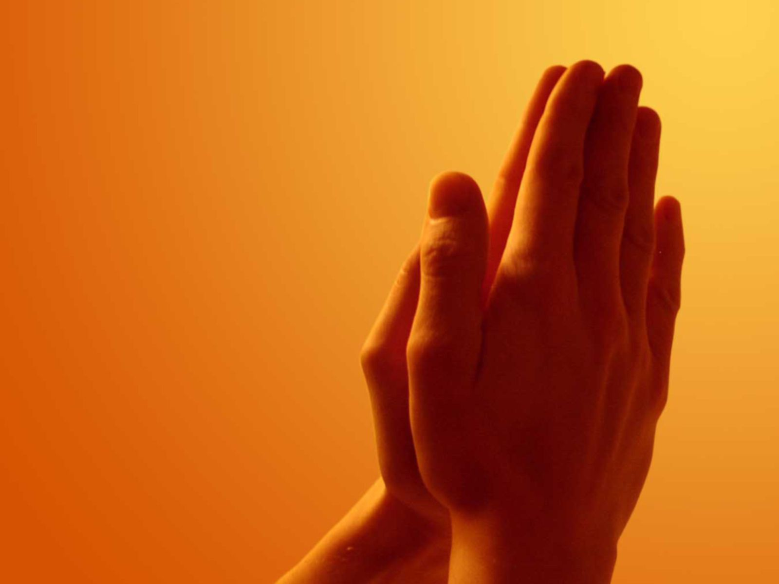
“Se já houve tempo em que toda casa deveria ser uma casa de oração, agora é esse tempo. Prevalecem a incredulidade e o ceticismo. Predomina a iniquidade. A corrupção
penetra nas correntes vitais
da alma, e irrompe na vida
a rebelião contra Deus.” O.C.,p.517.

Slide 4
Como Ellen White faria o culto doméstico, com sua família, se estivesse em seu lar?

Slide 5
1
Ela colocaria cada criança com sua bíblia na mão, lendo um ou dois versículos.
Conselhos para Igreja p.269.3

Slide 6
2
As músicas cantadas seriam as mais animadas e preferidas da família.
Idem e Orientação da Criança, p.521,522.

Slide 7
3
Ela pediria que alguém fizesse a oração de forma curta e que o assunto da prece fosse de interesse de todos.
Orientação da Criança, p.521,522.

Slide 8
4
Ela pediria que alguém fizesse a oração de forma curta e que o assunto da prece fosse de interesse de todos.
Orientação da Criança, p.521,522.

Slide 9
5
Leria um texto bíblico fascinante, interessante e facilmente compreendido. Daria também oportunidade para que houvessem diálogos, perguntas e interação na família.
Orientação da Criança, p.521,522.

Slide 10
6
Pediria que todos participassem com espírito de gratidão e necessidade.
Orientação da Criança, p.340

Slide 11
7
Se o pai não estivesse, ela solicitaria que a mãe dirigisse o culto. Isso antes da família sair para o trabalho ou escola. Orientação da Criança, p.341

Slide 12
8
Ela determinaria que uma oração piedosa, humilde e cheia de ternura fosse feita. Pois ela sabe que anjos ministradores hão de guardar as crianças assim consagradas a Deus.
Orientação da Criança, p.341

Slide 13
9
Ela faria o convite para que o culto fosse realizado um pela manhã e outro a noite, pois ela sabe que de manhã e a tarde o universo toma nota de cada família que ora.
Manuscrito 19, 1900.

Slide 14
10
Apelaria para que o culto fosse realizado antes do café da manhã. Orientação da Criança, p.341

Slide 15
11
Não permitiria que o culto fosse ocasional, governado pelas circunstâncias. Orientação da Criança, p. 519

Slide 16
12
Ela não aceitaria que ele fosse sem vida e tedioso, pois reconhece que Deus é desonrado com cultos assim.
Orientação da Criança, p. 521

Slide 17
E se na sua casa não houvesse culto familiar, por fim ela diria:
13
Não sei de nada que me cause tão grande tristeza como um lar sem oração. Não me sinto segura em tal casa uma noite sequer; não fosse a esperança de ajudar os pais a reconhecerem sua necessidade e sua triste negligência, eu ali não permaneceria. Os filhos mostram o resultado dessa negligência, pois não têm o temor de Deus. — The Signs of the Times, 7 de Agosto de 1884. Citado em Orientação da Criança,p. 517.

Slide 18
Portanto, se não houvesse culto familiar em seu lar...
A irmã Ellen estaria decidida, se fosse convidada por você como hospede especial, a ir embora e ali não permanecer!

Slide 19
Existe culto familiar em sua casa?
?
?
?

Slide 20
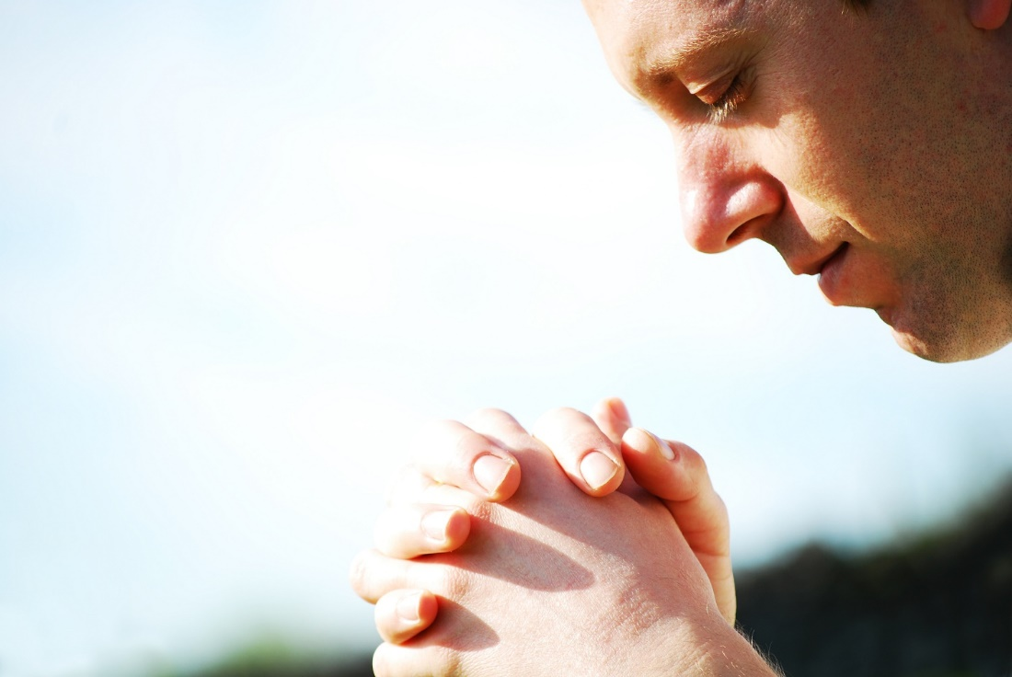
“Os primeiros pensamentos do cristão pela manhã devem ser para Deus.” Ellen White.
Orientação da Criança, p.519.

